Slide 1
Что на
«?»

Slide 2
4
А
?

Slide 3
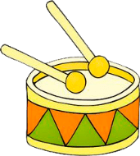
5
Б
?

Slide 4
5
В
?

Slide 5
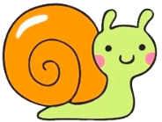
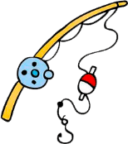
6
?
У

Slide 6
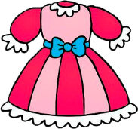
2
?
П

Slide 7
МО
Л О
Д Е Ц

